Slide 1
iFood
O Desafio
Distribuição Inteligente de Cupons e Ofertas
● 17.000 clientes com perfis muito distintos
● 10 ofertas de tipos diferentes (BOGO, desconto, informacional)
● Múltiplos canais de marketing (e-mail, mobile, social, web)
● Hoje: distribuição aleatória ou regras manuais
● Oportunidade: distribuição personalizada = mais conversões com menos custo
Case Técnico · Data Science
📊 Dados disponíveis: 300k eventos · 17k clientes · histórico de 30 dias
Eduardo Dimperio

Slide 2
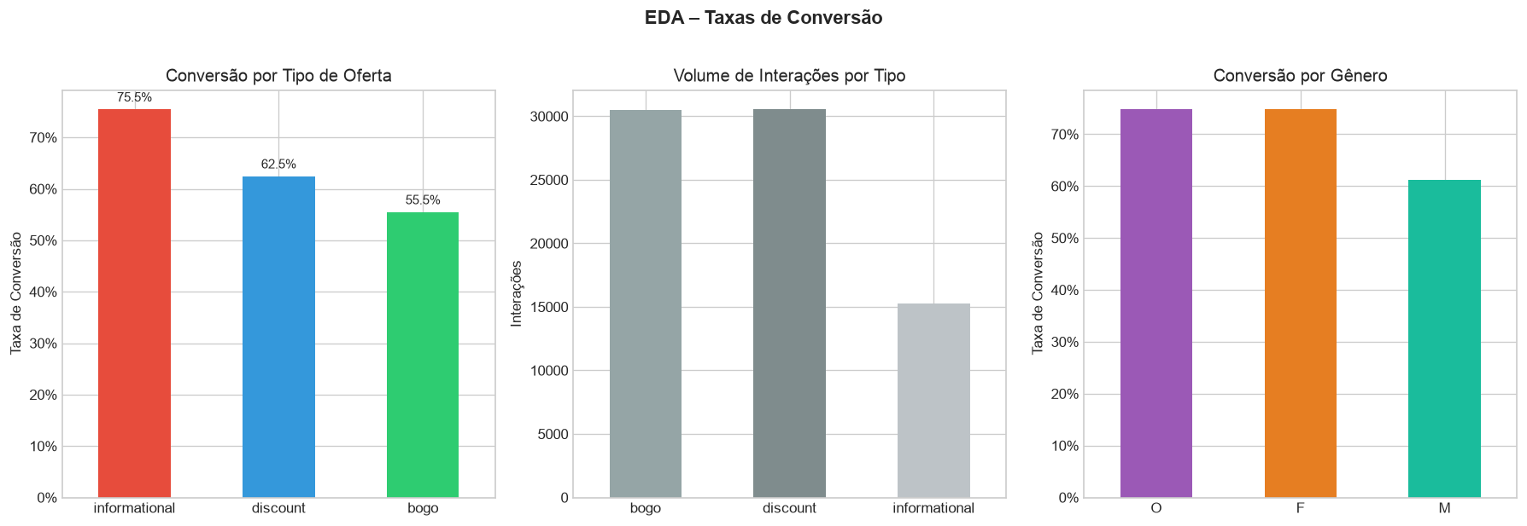
O Que os Dados Revelam
Análise exploratória: padrões de conversão identificados
Insights-Chave
● Ofertas informacionais convertem +28% mais que BOGO
● Canal social tem melhor taxa p/ descontos
● Clientes 40–60 anos são mais responsivos
● Ticket médio: R$ 12 — limite mínimo das ofertas compatível
● Perfis incompletos (~30%) têm comportamento distinto
iFood — Case Técnico Data Science | Confidencial

Slide 3
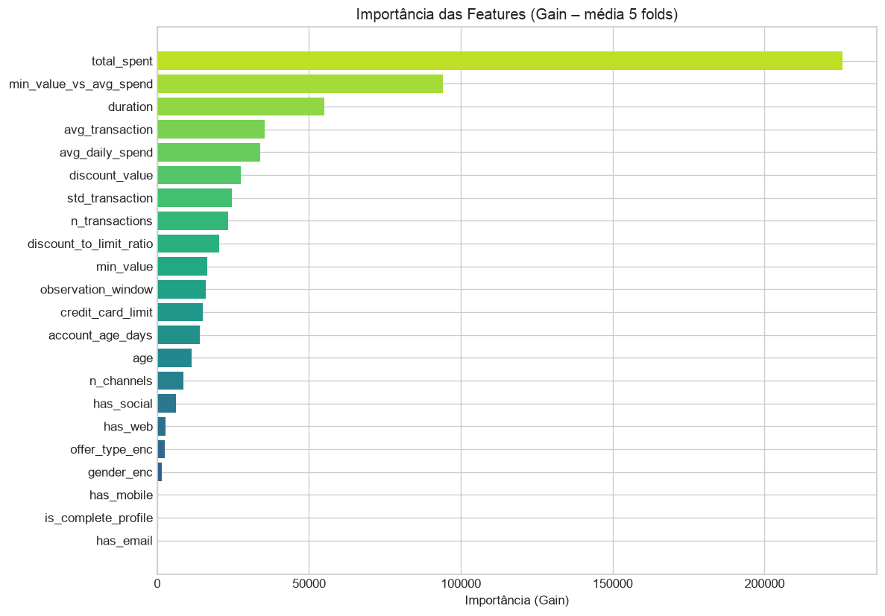
A Solução: Modelo de Recomendação Personalizado
Para cada cliente → oferta com maior lucro esperado
Principais sinais preditivos identificados:
1. Dados
2. Modelo
Perfil do cliente Histórico de compras Metadados das ofertas
LightGBM Classificação binária AUC = 0.92
3. Score
4. Decisão
P(conversão) por par (cliente × oferta)
Net EV = P × (ticket − desconto) Oferta com maior lucro esperado
O modelo aprende: clientes com alto ticket médio preferem BOGO; clientes mais sensíveis ao preço respondem melhor a descontos menores. Isso permite enviar a oferta certa para cada perfil.
iFood — Case Técnico Data Science | Confidencial

Slide 4
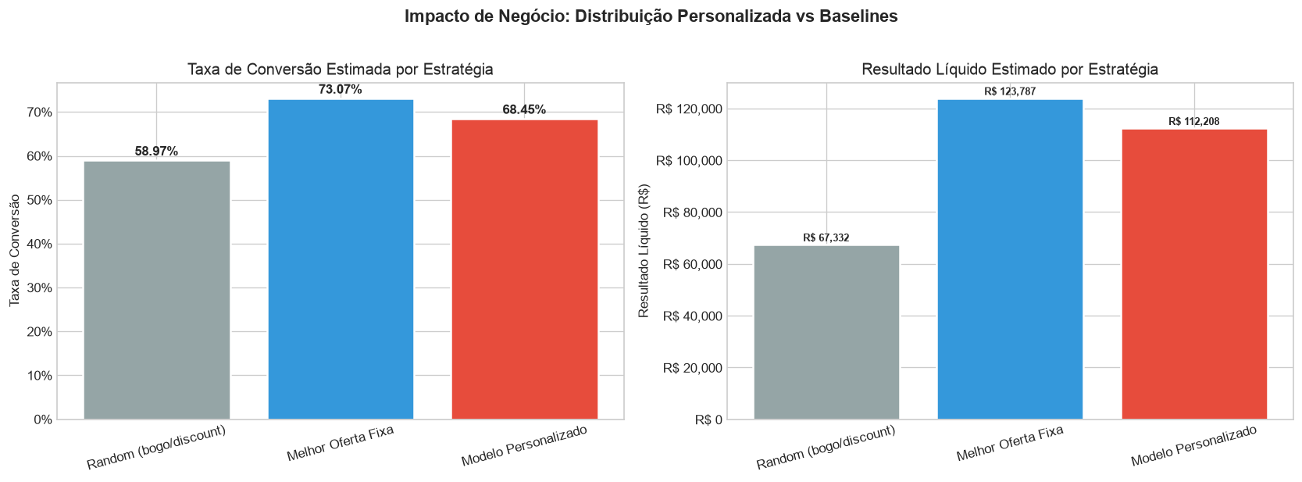
Resultados: Impacto no Negócio
Comparativo entre estratégias de distribuição de ofertas
Performance do Modelo
AUC = 0.92
Alta capacidade de discriminação
+16%
de conversão vs distribuição aleatória
+67%
de resultado líquido vs aleatório
R$ 45k
de incremento estimado* por ciclo
* Estimativa baseada em ticket médio histórico de R$12. Validação via A/B test recomendada.
iFood — Case Técnico Data Science | Confidencial

Slide 5
Próximos Passos & Roadmap
Da prova de conceito à implementação em produção
Curto prazo (1–4 semanas)
Médio prazo (1–3 meses)
Longo prazo (3–6 meses)
▸ Teste A/B controlado: grupo controle (aleatório) vs grupo modelo
▸ Definição da métrica de sucesso: GMV incremental por oferta enviada
▸ Validação do lift causal (não apenas correlação)
▸ Correção do temporal leakage: features calculadas antes do recebimento da oferta
▸ Retraining semanal com dados frescos (dados novos chegam continuamente)
▸ Explorar bandits contextuais (UCB, Thompson Sampling) para exploração/exploitação
▸ Pipeline real-time: scoring on-demand ao enviar oferta
▸ Otimização de budget: alocação de orçamento de desconto por segmento
▸ Modelo causal (uplift modeling) para identificar clientes genuinamente incremetais
"A verdadeira vantagem competitiva está em aprender continuamente o que funciona para cada cliente — e agir mais rápido que o mercado."
iFood — Case Técnico Data Science | Confidencial

